Slide 1

We Share
Experience
Βασίλειος Πέππας
Industrial Safety Director
Chemical Engineer, MΕng, MSc, AMIChemE
peppas@proact.gr

Slide 2


Slide 3

International Presence
A multidisciplinary team of 18 Engineers:
8 Chemical Engineers
5 Mechanical Engineers
2 Electrical Engineers
2 Automation Engineers
1 Civil Engineer
Currently Working Projects in:
Greece
Cyprus
Romania
Bulgaria
Turkey
Egypt
United Arab Emirates
Jordan
U.S.A
Saudi Arabia
Canada
Serbia

Slide 4


Services
Explosion Protection Studies (CompEX Certified Engineers)
Machinery Safety Audits & Assessments (Machinery Safety Certified Engineers)
Fire Hazard Analysis and Fire Protection Studies
Hazard & Operability (HAZOP) Studies (Certified HAZOP Leaders)
Layers of Protection Analysis (LOPA), SIL Assessments
Quantitative Risk Assessments (QRA)
Occupational Health & Safety Risk Assessments
Major Accidents Consequence Modelling
Risk Analysis with Bow Ties
Chemical & Toxic Hazards Assessment

Slide 5























Εμπειρία στην Ασφάλεια Μηχανημάτων

Slide 6
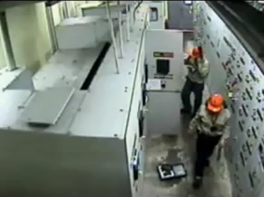

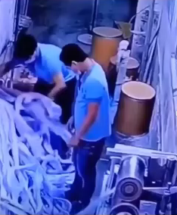
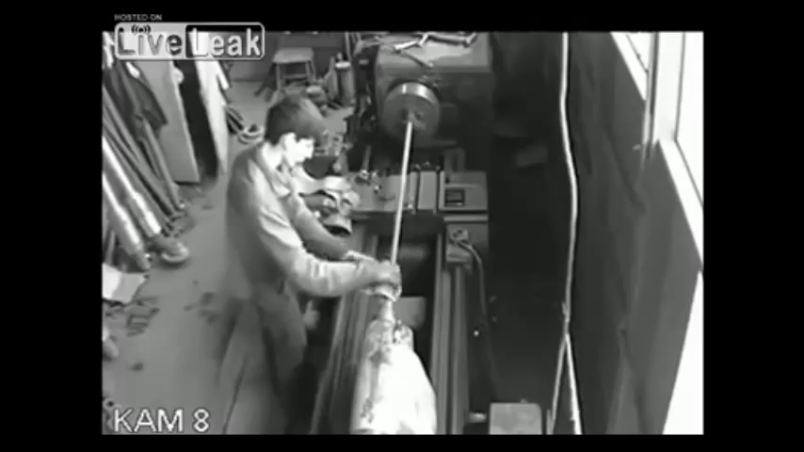
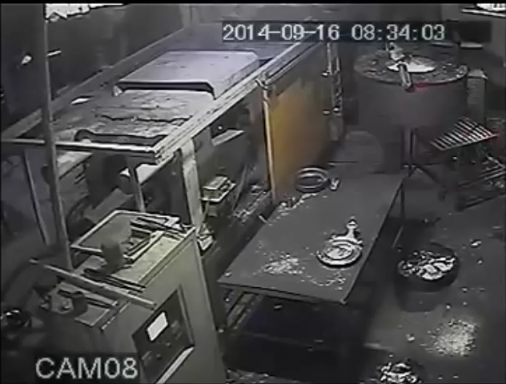
Γιατί χρειαζόμαστε Ασφαλή Μηχανήματα?
Work Related Accidents/yr
2,7 εκ. Ατυχήματα
3,5 χιλ. Θανατηφόρα
21,5% των μη-θανατηφόρων
27% των θανατηφόρων
ατυχημάτων στην Ευρώπη το 2019 ήταν Σχετιζόμενα με Μηχανήματα

Slide 7
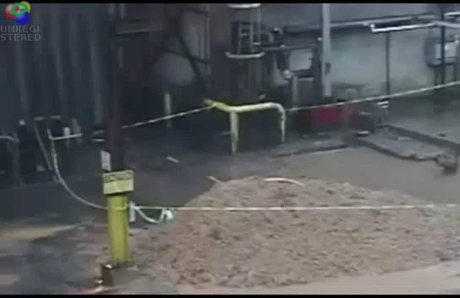
Γιατί τα μηχανήματα γίνονται ανασφαλή?
Κάνω αυτή τη δουλειά πολλά χρόνια και ποτέ δεν είχα ατύχημα
Ο χειριστής του μηχανήματος είναι πολύ έμπειρος και προσέχει
Κανείς δεν θα βάλει το δάχτυλό του, το κεφάλι του κλπ. σε αυτό το μέρος
Έτσι παραλάβαμε το μηχάνημα, δεν υπήρχαν προφυλακτήρες στα συγκεκριμένα σημεία.
Ο προφυλακτήρας μου δυσκολεύει
την εργασία. Θα μειώσει την
παραγωγικότητα σημαντικά.
Κανείς δεν πρέπει να βρίσκεται
στην περιοχή, είναι αποκλεισμένη

Slide 8

Νομοθετικές Απαιτήσεις για την Ασφάλεια Μηχανημάτων
Απαιτήσεις Ασφάλειας
Άρθρο 95 της Ευρωπαϊκής Συνθήκης
(ελεύθερη διακίνηση αγαθών)
Άρθρο 137 της Ευρωπαϊκής Συνθήκης
(ασφάλεια εργαζομένων)
Οδηγία πλαίσιο «Βιομηχανική Ασφάλεια»
(89/391/ΕΕC)
π.χ. μηχανήματα
Ν. 3850/2010
Machinery Directive
(2006/42/EC)
Οδηγία για τον εξοπλισμό εργασίας
(2009/104/EC)
Π.Δ. 57/2010
Εναρμονισμένα ευρωπαϊκά πρότυπα
Εθνική νομοθεσία
(Π.Δ. 395/1994)
Κατασκευαστές μηχανημάτων
Χειριστές μηχανημάτων και συστημάτων

Slide 9
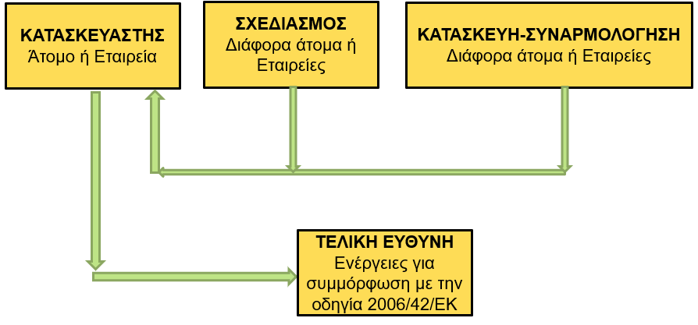
Ποιος είναι υπεύθυνος για την Ασφάλεια?
Κατασκευαστής
Χρήστης
Νέος κατασκευαστής
Σχεδιασμός
μηχανήματος
Κατασκευή
μηχανήματος
Εγκατάσταση
και ρύθμιση
Λειτουργία
και συντήρηση
Σημαντική τροποποίηση
μηχανήματος
Εξασφαλίζει την λειτουργία και την συντήρηση σύμφωνα με τις οδηγίες του αρχικού κατασκευαστή
Εισαγωγή νέων κινδύνων
Τροποποίηση παραμέτρων λειτουργίας μηχανήματος
Δημιουργία συνόλων μηχανημάτων
Διενεργεί αρχικό έλεγχο, καθώς και περιοδικούς / έκτακτους ελέγχους (Π.Δ 89/1999)
Αλλαγή προφυλακτήρων και προστατευτικών διατάξεων με μη προβλεπόμενα δομικά στοιχεία ασφάλειας

Slide 10


Συγκροτήματα Μηχανημάτων – Γραμμές Παραγωγής
Μηχάνημα που φέρει σήμανση
Μηχάνημα που φέρει σήμανση
Μηχάνημα που φέρει σήμανση
Ημιτελές μηχάνημα
Μηχάνημα που φέρει σήμανση
Ημιτελές μηχάνημα
＝
Νέο σύνολο μηχανημάτων – Απαίτηση επίθεσης CE
Ημιτελές μηχάνημα
Μεταχειρισμένο μηχάνημα
Μεταχειρισμένο μηχάνημα
Μεταχειρισμένο μηχάνημα
Μεταχειρισμένο μηχάνημα
Μεταχειρισμένο μηχάνημα

Slide 11
Είναι το CE εγγύηση για την Ασφάλεια?
Με την επίθεση της σήμανσης CE, ο κατασκευαστής δηλώνει ότι το μηχάνημα συμμορφώνεται με τη νομοθεσία.
Η σήμανση CE από μόνη της δεν αποτελεί εγγύηση της ασφάλειας.
Ο τελικός χρήστης πρέπει να ελέγξει το μηχάνημα και να αποφασίσει αν είναι ασφαλές για χρήση, πριν αυτό τεθεί σε λειτουργία.
Τα όρια ευθυνών μεταξύ κατασκευαστή και χρήστη
Από τη στιγμή που θα τεθεί σε λειτουργία ένα μηχάνημα, παύει να αποτελεί μηχάνημα με βάση τα οριζόμενα στην οδηγία για τις μηχανές.
Γίνεται εξοπλισμός εργασίας και πλέον καλύπτεται από το Π.Δ 395/94 (Work Equipment Directive 2009/104/EC).
Ο εργοδότης υποχρεούται να εξασφαλίζει ότι ο εξοπλισμός που τίθεται στη διάθεση των εργαζομένων του είναι ασφαλής

Slide 12
Υπάρχοντα Μηχανήματα στα εργοστάσια
Τα εγκατεστημένα Μηχανήματα και γραμμές παραγωγής νομοθετικά θεωρούνται εξοπλισμός εργασίας (Π.Δ. 395/94)
Όσον αφορά στην τεκμηρίωση χωρίζονται σε δύο διακριτές κατηγορίες.
  Μηχανήματα των οποίων η προμήθεια έγινε πριν τον Ιανουάριο του 1995 και
  Μηχανήματα των οποίων η προμήθεια έγινε μετά τον Ιανουάριο του 1995
Για τα παλαιότερα μηχανήματα (πριν το 1995) δεν υπάρχει υποχρέωση για σήμανση CE, ενώ είναι απαραίτητη η κάλυψη των απαιτήσεων του Παραρτήματος Ι του Π.Δ. 395/94
Για νέα μηχανήματα (μετά το 1995) υπάρχει η απαίτηση για CE σύμφωνα με την οδηγία για τα μηχανήματα.
Εκτός από τη διαφορά ως προς την τεκμηρίωση η βασική υποχρέωση για τα εγκατεστημένα Μηχανήματα είναι ότι:
Ανεξαρτήτως ηλικίας ενός μηχανήματος αυτό θα πρέπει να είναι Ασφαλές καθ’ όλη τη διάρκεια λειτουργίας του!

Slide 13
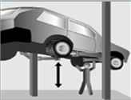

Αναγνώριση κινδύνων και εκτίμηση της επικινδυνότητας
Η εργασία σε μηχανήματα παραγωγής με κινούμενα μέρη εμπεριέχει κινδύνους τραυματισμού
Σύνθλιψη
Διάτμιση
Κρούση
Εμπλοκή
Βαρύτητα
Παγίδευση άκρου
Παγίδευση άκρου
Θερμές επιφάνειες

Slide 14
Μηχανικοί Κίνδυνοι
Εμπλοκή άκρου ή ρούχου σε κινούμενο μέρος
Παγίδευση άκρου ή ρούχου ράουλα και γρανάζια

Slide 15
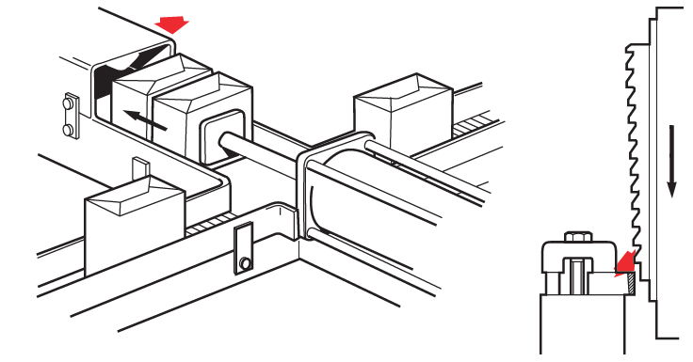
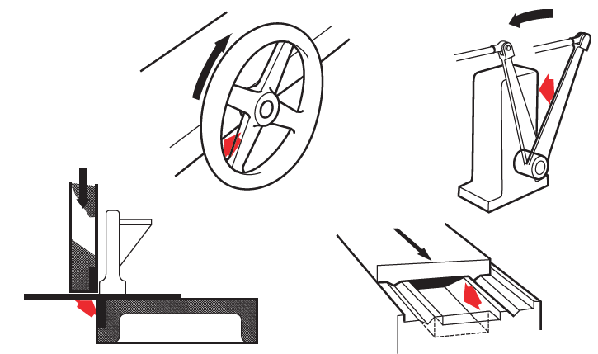
Μηχανικοί κίνδυνοι
Επαφή μεταξύ τμημάτων μηχανημάτων
Παγίδευση μεταξύ σταθερών και κινούμενων τμημάτων

Slide 16
Μηχανικοί κίνδυνοι
Σύνθλιψη Κρούση από κινούμενα μέρη

Slide 17
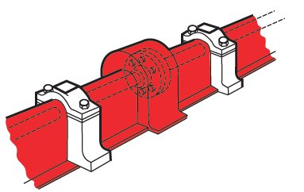
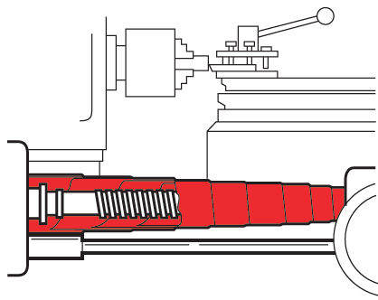
Εφαρμογή προφυλακτήρων για την κάλυψη κινούμενων τμημάτων

Slide 18
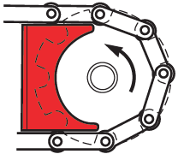
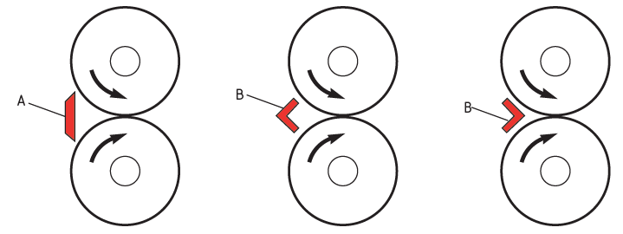
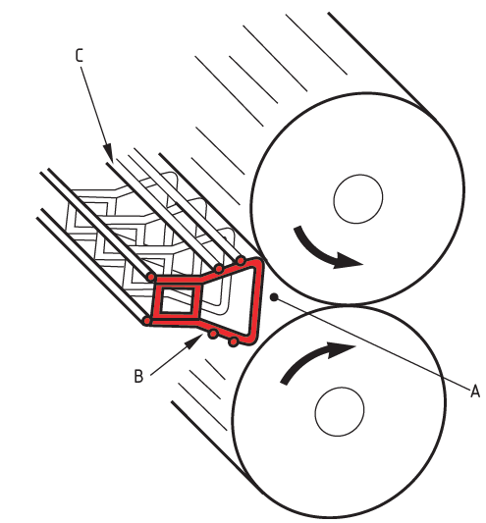

Εφαρμογή προφυλακτήρων για την κάλυψη κινούμενων τμημάτων

Slide 19
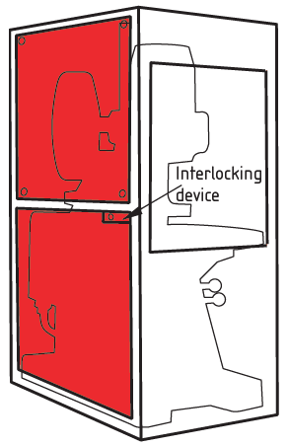
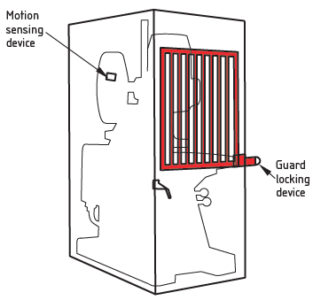
Ανοιγόμενοι Προφυλακτήρες με μανδαλώσεις αυτοματισμού
Αισθητήρας κίνησης
Μανδάλωση αυτοματισμού
Κλειδωμένη μανδάλωση

Slide 20
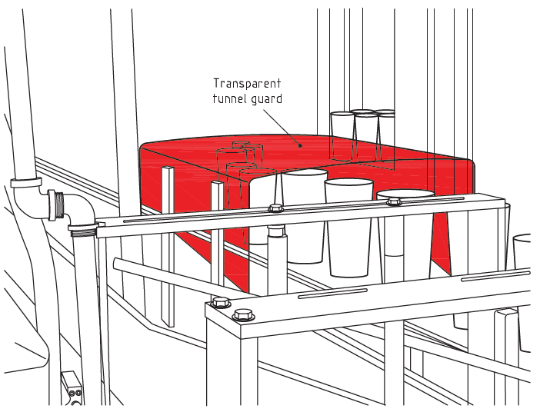
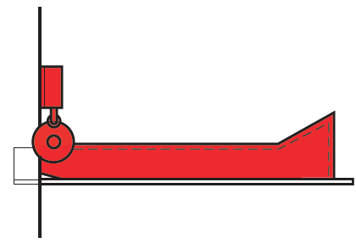
Εφαρμογή προφυλακτήρων για την κάλυψη κινούμενων τμημάτων
Διαφανές τούνελ

Slide 21




Μετά την εγκατάσταση του μηχανήματος
Ασφάλεια σε όλο τον κύκλο Ζωής του μηχανήματος
σχεδιασμός
εφαρμογή & εγκατάσταση
λειτουργία
συντήρηση
Διατήρηση αρχικού επιπέδου ασφάλειας των μηχανημάτων
Ανάθεση καθηκόντων στο προσωπικό για το χειρισμό και τη συντήρηση
Εκπαίδευση προσωπικού
Οδηγίες ασφαλούς χειρισμού και συντήρησης (LOTOTO)
Αξιοπιστία προστατευτικών διατάξεων αυτοματισμού και περιοδικός έλεγχος αυτών

Slide 22
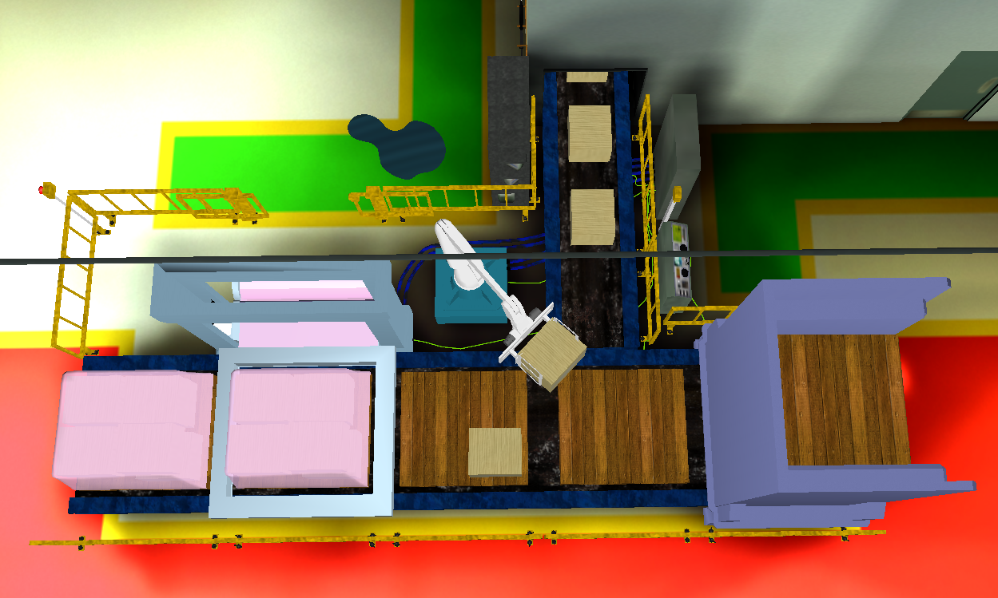
Risk Assessment and Risk Reduction Measures

Slide 23
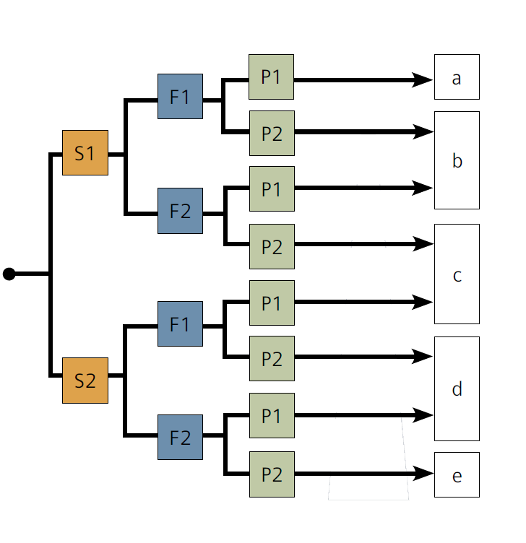
Καθορισμός του επιπέδου αξιοπιστίας αυτοματισμού
χαμηλή επικινδυνότητα
σοβαρότητα
συχνότητα και διάρκεια έκθεσης σε κίνδυνο
σημείο έναρξης για τη μείωση της επικινδυνότητας
d
δυνατότητα αποφυγής κινδύνου
υψηλή
επικινδυνότητα

Slide 24
Εφαρμογή μέτρων μείωσης του κινδύνου

Slide 25
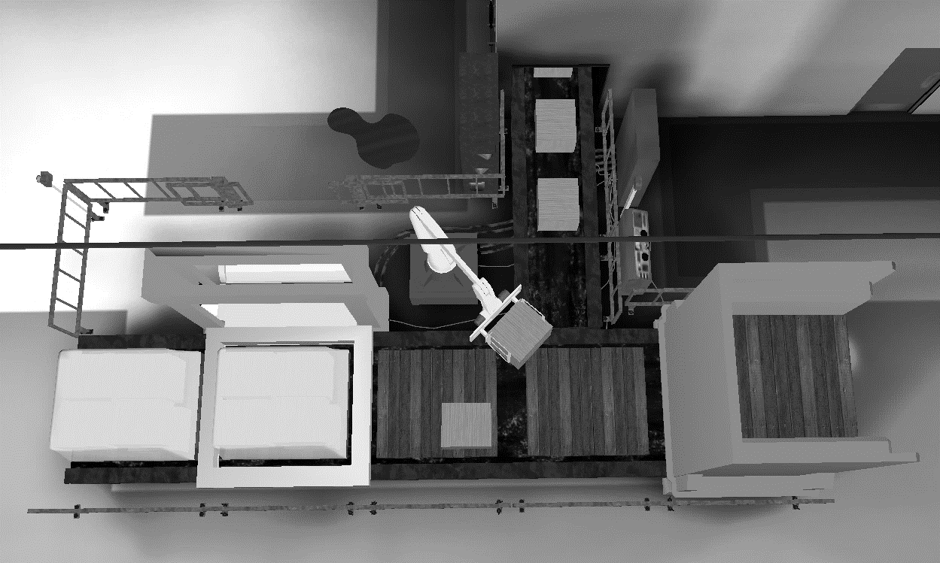
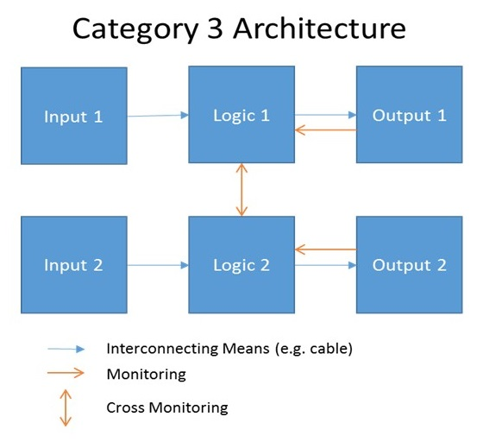

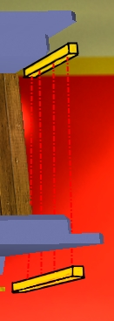

Εφαρμογή μέτρων μείωσης του κινδύνου

Slide 26


Sharing Expertise.
Helping Excel.
Βασίλειος Πέππας
Industrial Safety Director
Chemical Engineer, MΕng, MSc, AMIChemE
peppas@proact.gr

